Slide 1

Let’s Cook
Inovação Tecnológica

Slide 2
Equipe
Professor Orientador:
André Miranda Pimenta.
Professor Avaliador:
Alexandre Dequech.
Profissional Convidado:
Pessoa
Fabio Clem
Henrique Merlin
Marcelo Rivera
Rodrigo Rivera

Slide 3
Mercado
Ascenção do numero de buscas por esse conteúdo em várias plataformas;
A internet é cada vez mais utilizada para pesquisas de receitas culinárias;
Mundo digital possui grande expressão economica;

Slide 4

Mercado
YouTube
YouTube
Google
245%
40%
30%
Notes:
De acordo com a pesquisa da Google, “o consumo de conteúdos de gastronomia via mobile representa 40% do tráfego desse tipo de vídeo no YouTube, enquanto no Google, 30% das pesquisas sobre o assunto também são mobile.”

Slide 5
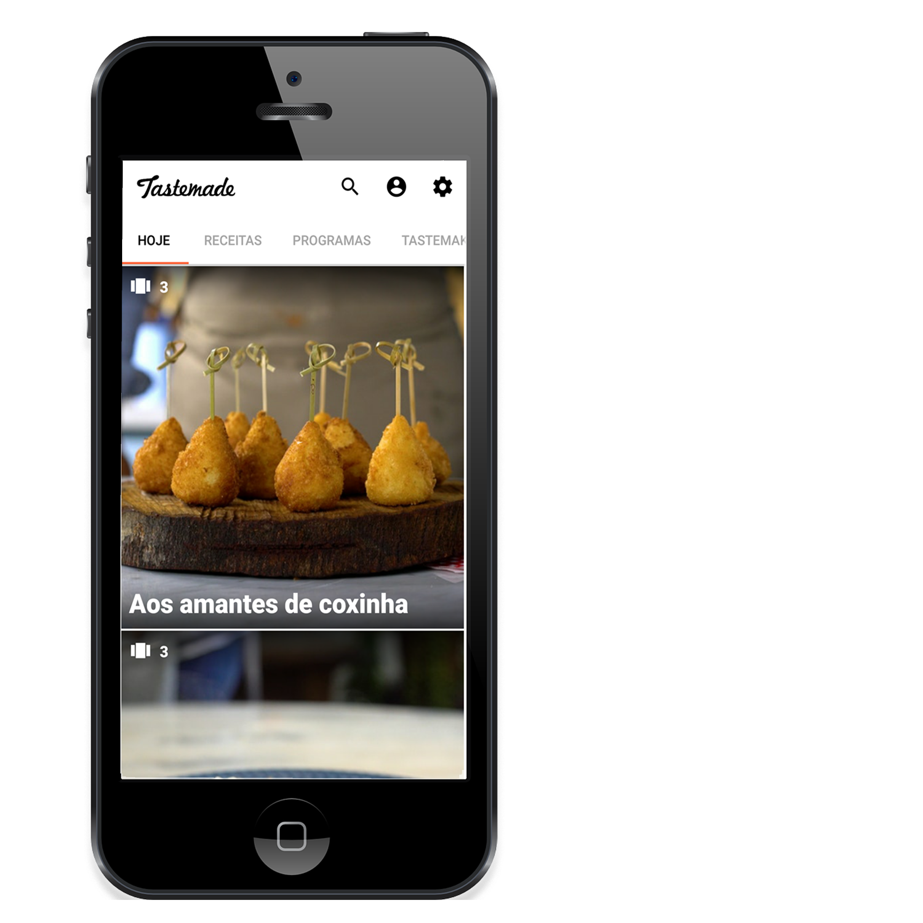
TASTEMADE
Receitas em formato de vídeo.
Busca de receitas.
Categorias de receitas diversas como Natal, Ano Novo e Vegetarianas.
Tastemakers.

Slide 6
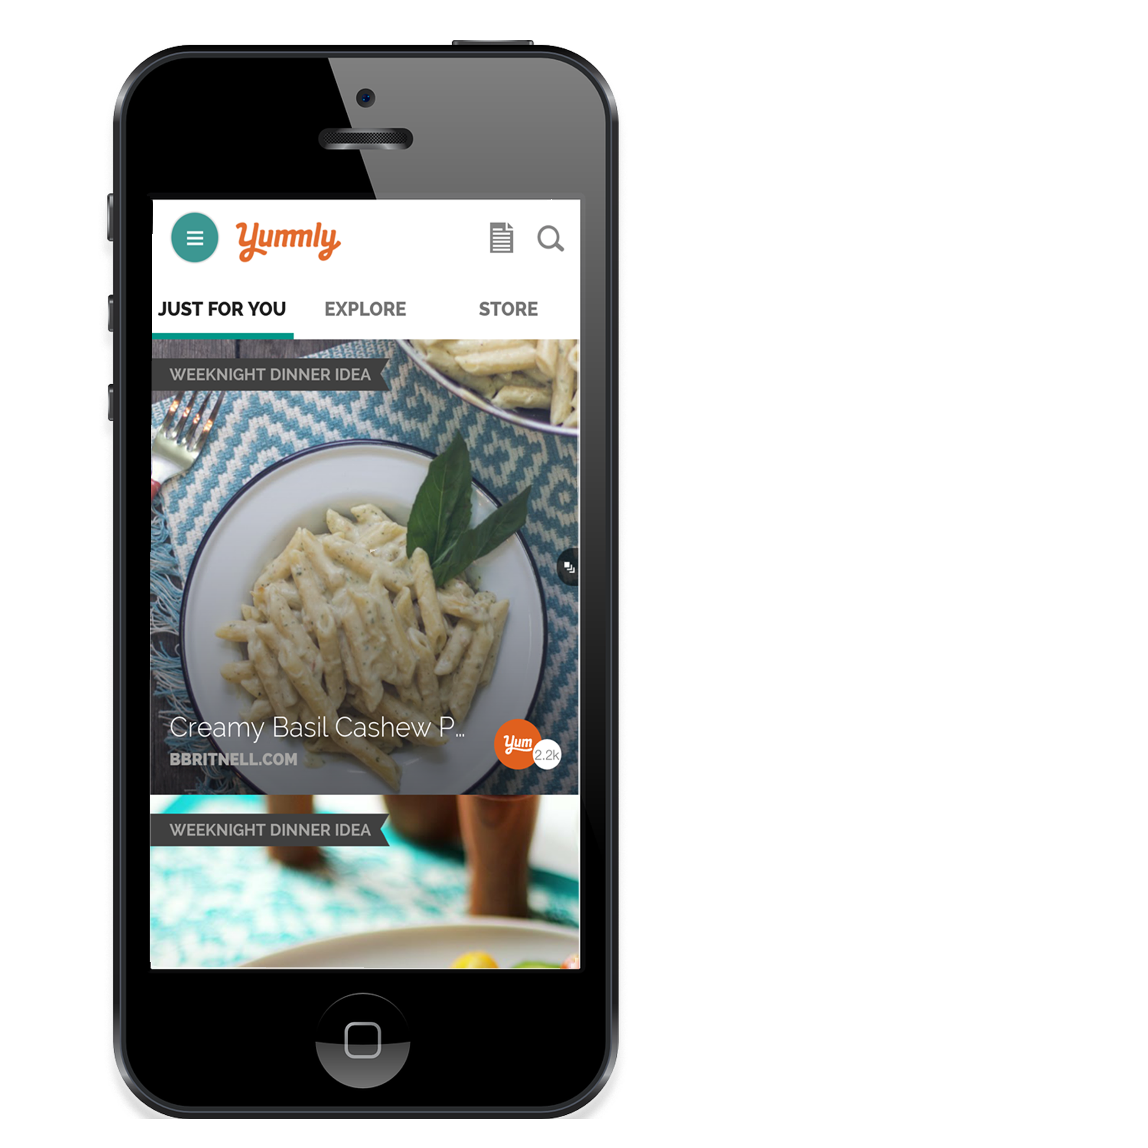
YUMMLY
Busca de Receitas abrangente.
Categorias de nutrição, alergias, dietas e entre outros.
Disponível apenas no idioma inglês.

Slide 7
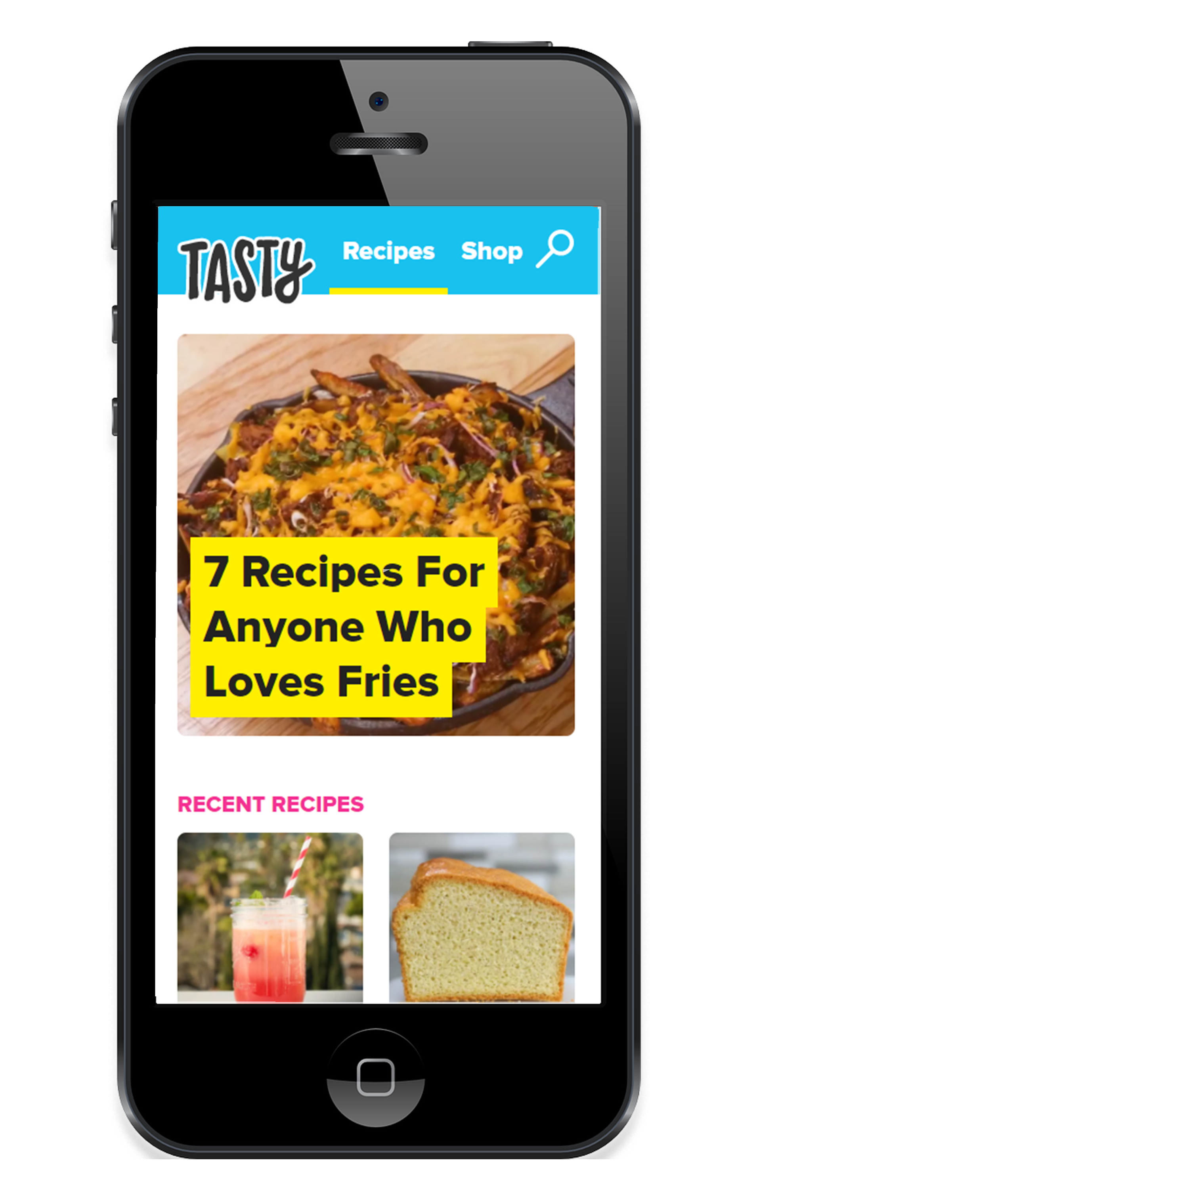
TASTY
Receitas em formato de vídeo.
Possui o foco na rede social Facebook.
Contém uma versão em português.

Slide 8
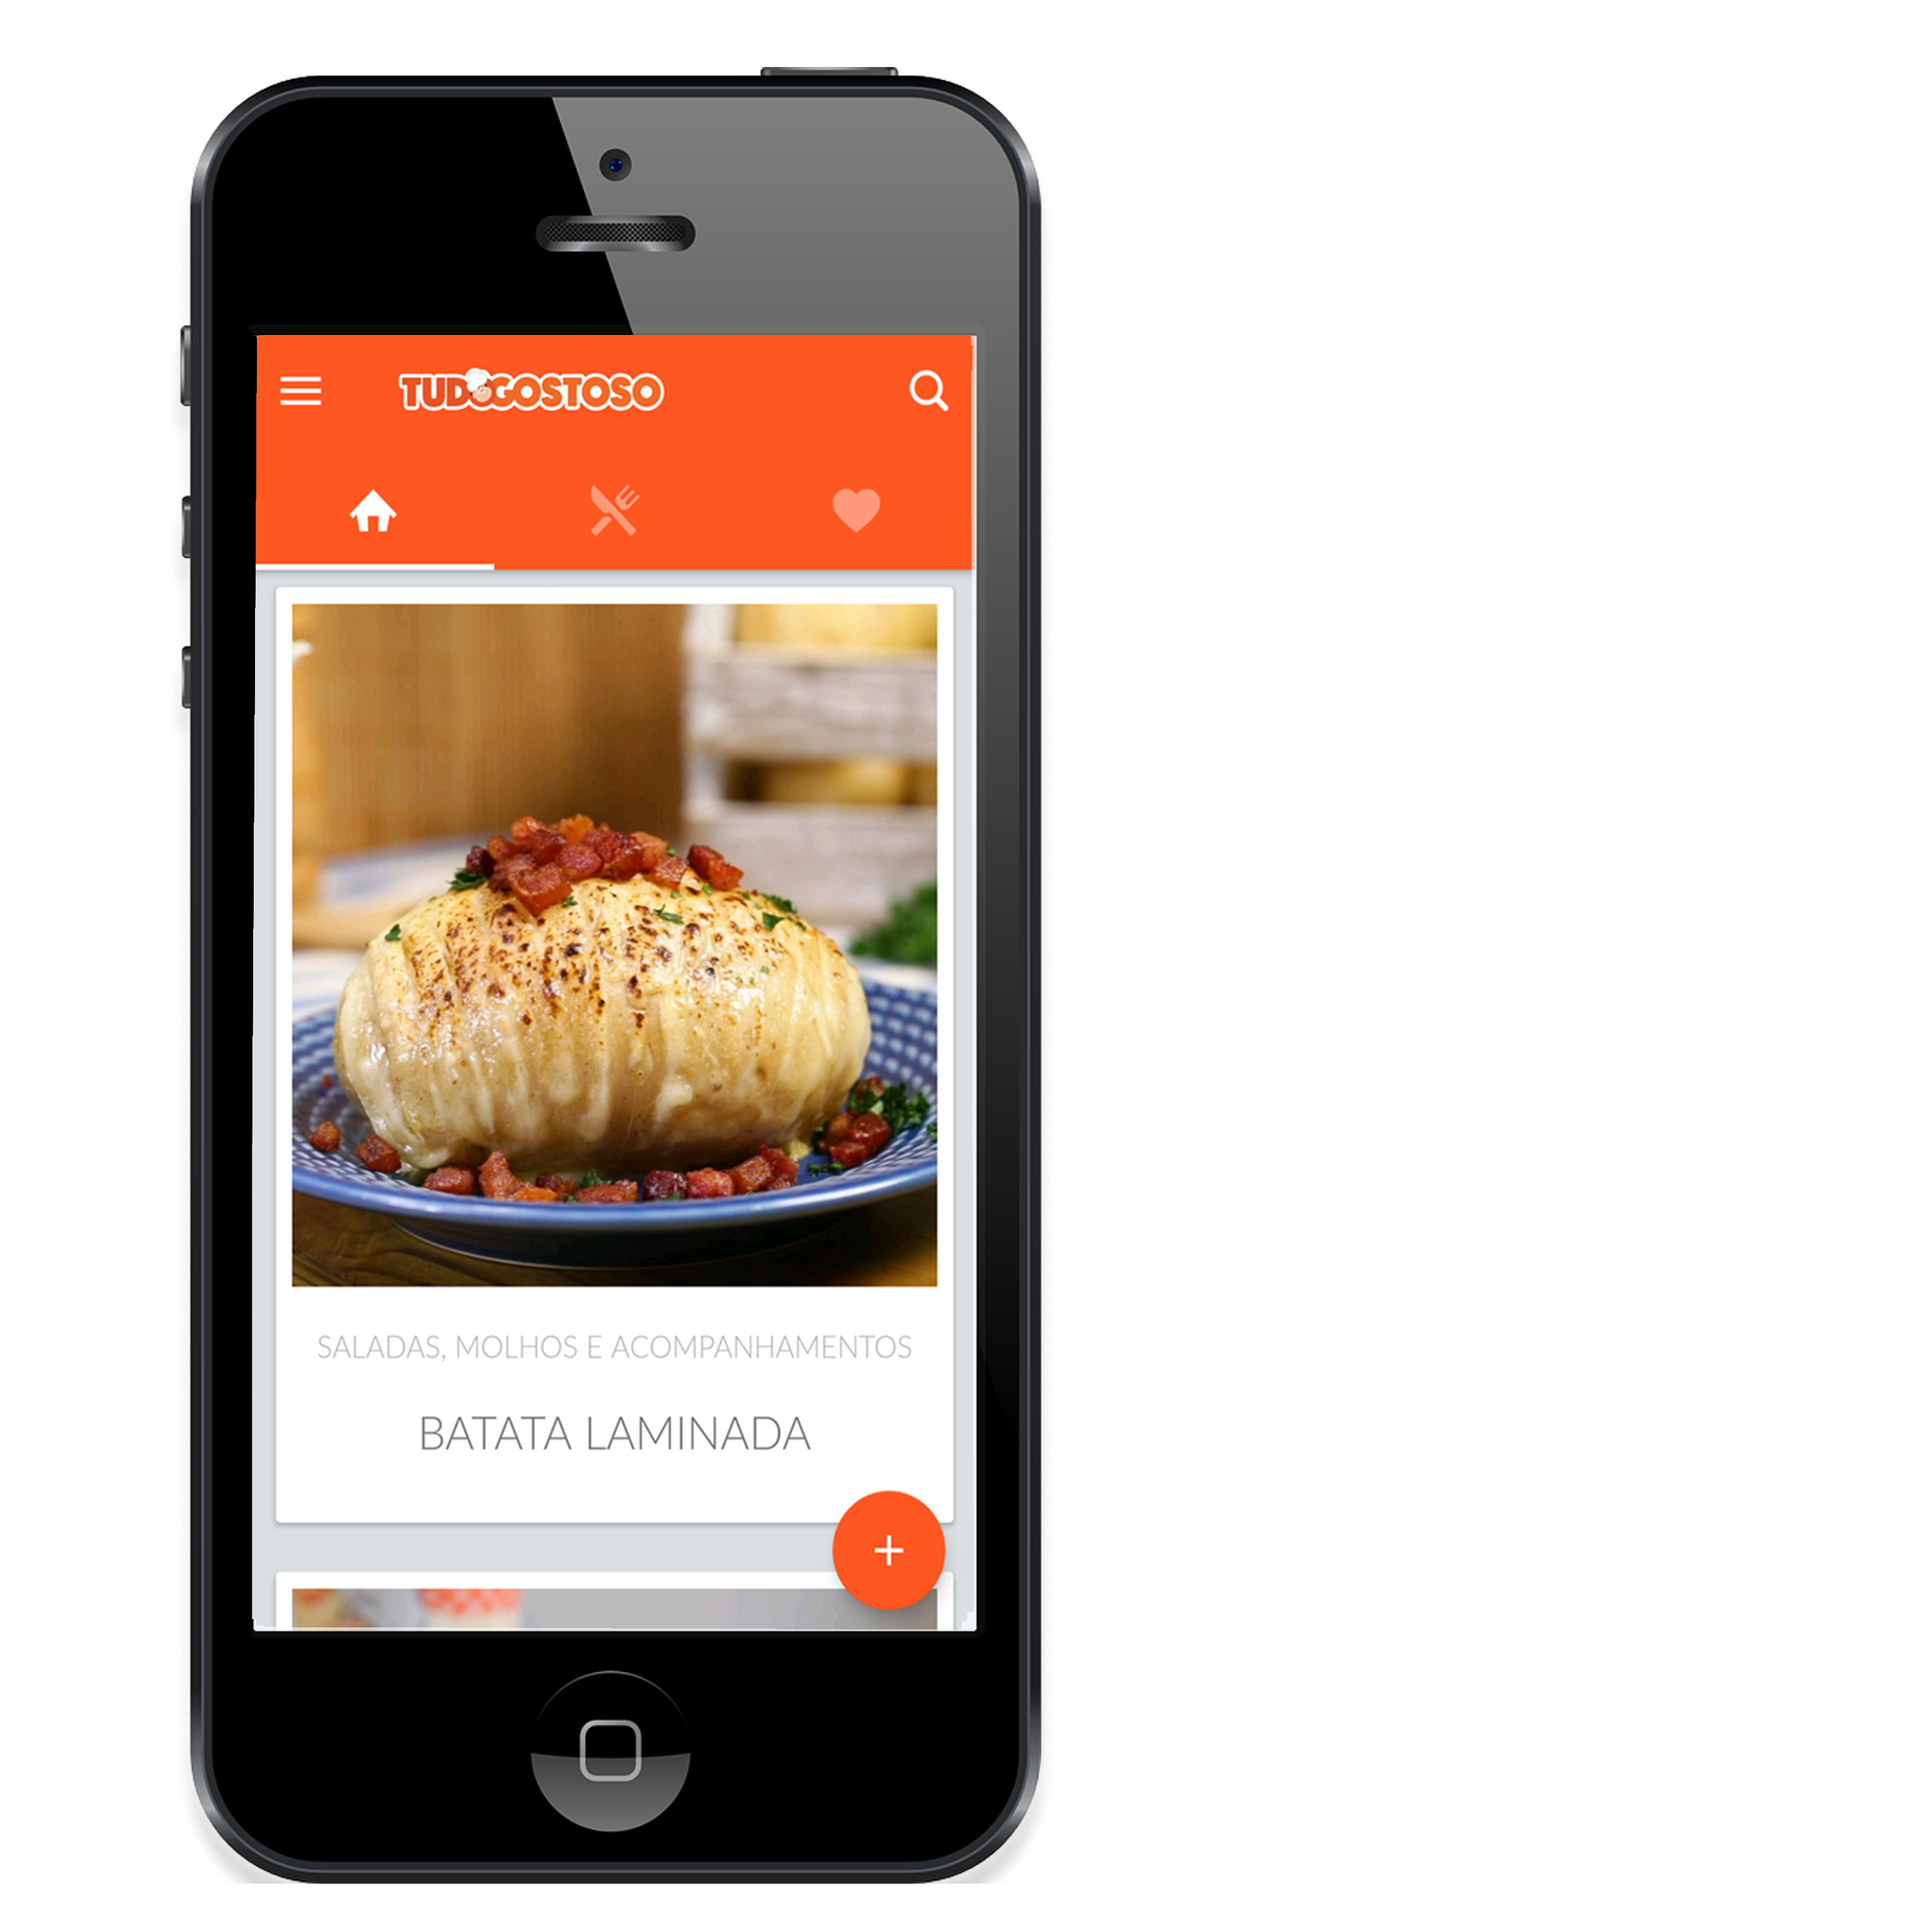
TUDO GOSTOSO
Possibilita enviar receitas.
Possui categorias de receitas rápidas, micro-ondas, vegetarianas e entre outros.
Contém quantidade de porções e tempo de preparo.

Slide 9

Visualizações nos últimos 3 meses
4.4
Milhões
161.9
Milhões
11.0
Milhões
14.6
Milhões

Slide 10
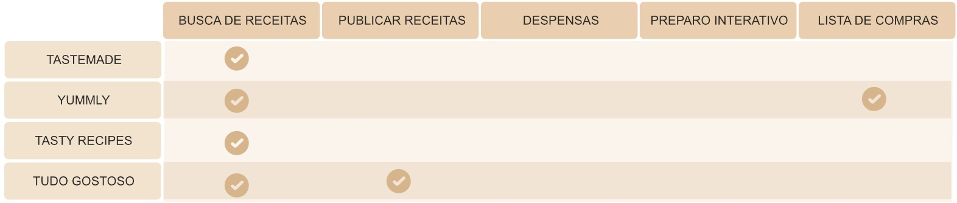
Comparativo das plataformas

Slide 11

Encontrar receitas.
Identificação dos ingredientes.
Compreender o como preparar a receita.
Publicar uma receita.

Slide 12
Pesquisa de Mercado
Receitas mal formuladas.
Falta de assistência no preparo de uma receita.
Elementos de medidas incoerentes.
Dificuldade na procura de receitas com ingredientes da despensa.

Slide 13
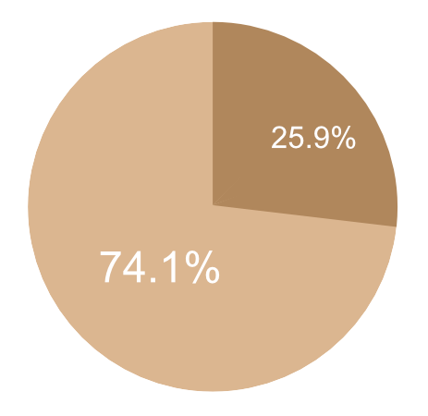

Dificuldade de compreender receitas
Visualizações
Sim
Não
Notes:
Você sente alguma dificuldade de compreender receitas em livros ou sites de receitas?

Slide 14
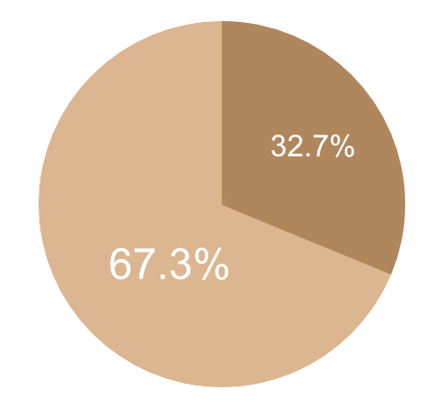
Dificuldade dos cozinheiros durante o preparo da receita
Sim
Não
Notes:
Em alguns sites as receitas são exibidas em grandes listas, você costuma se perder durante a execução da mesma?

Slide 15
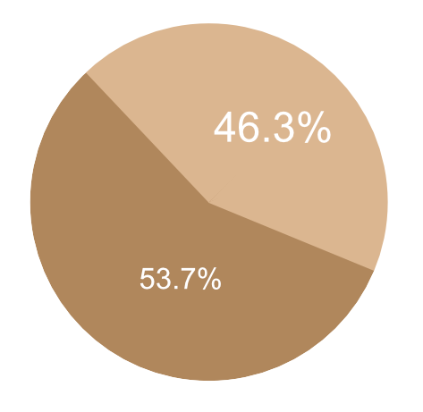
Identificação de receitas através dos ingredientes
Sim
Não
Notes:
Você identifica facilmente possíveis receitas através dos ingredientes existentes na sua despensa?

Slide 16
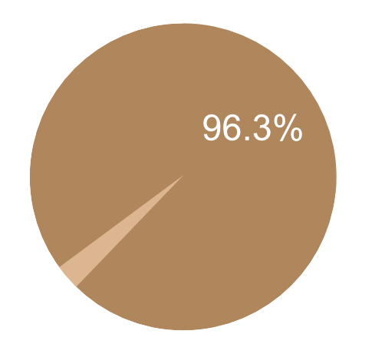
Utilizaria um aplicativo capaz de identificar receitas?
Sim
Não

Slide 17
Busca de Receitas
Busca de receitas através do nome, ingredientes e descrição;
Filtrar receitas por:
Categoria;
Tempo de Preparo;
Avaliação da Comunidade;

Slide 18
Publicar
Compartilhamento da Receita com a comunidade;
Representação padronizada do modo de preparo da receita atraves de:
Categorização da Receita;
Estruturação de Etapas e Passos;
Representação de dicas e cronômetros;
Inclusão dos Ingredientes e respectivas unidades de medida;

Slide 19
Lista de Compras
Criação de Lista através de Receitas;
Manipulação dos Ingredientes;
Integração dos ingredientes na Despensa;

Slide 20
Despensa
Buscar Receitas compatíveis com Ingredientes;
Manipulação dos Ingredientes;
Filtrar receitas compativeis por:
Categoria;
Tempo de Preparo;
Avaliação da Comunidade;

Slide 21
Preparo Interativo
Nova abordagem durante o preparo da receita:
Separação de Ingredientes:
Integração com a Despensa;
Marcador de Etapas e Passos:
Cronometro e Dicas;
% de preparo;
Duração de Preparo;
Feedback do Cozinheiro através da Avaliação;

Slide 22
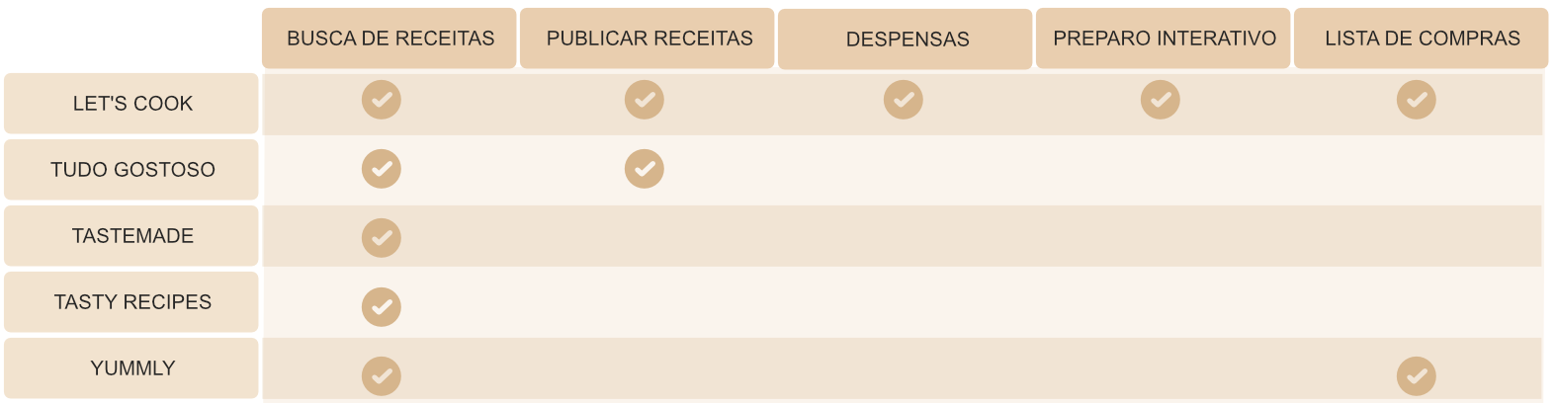
Comparativo das plataformas

Slide 23


Tecnologias Utilizadas
Angular
Visual Studio Code

Slide 24


Tecnologias Utilizadas
Java
NetBeans

Slide 25


Tecnologias Utilizadas
Hibernate
MySQL

Slide 26


Tecnologias Utilizadas
Rest Easy
WildFly

Slide 27
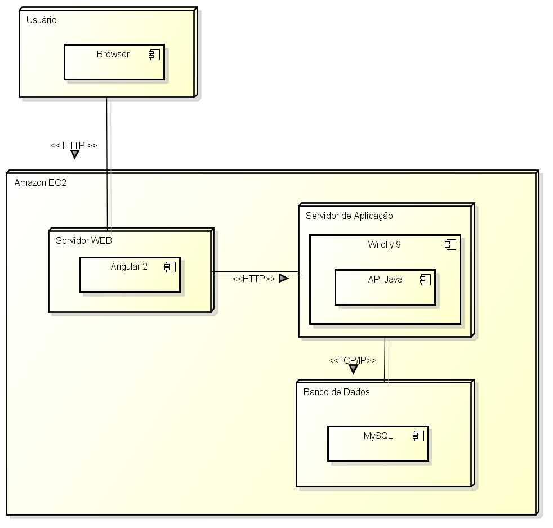
Diagrama de Implantação
O diagrama de implantação descreve a instalação física e a troca de informações geradas pelo software em componentes de hardware.

Slide 28
DEMONSTRAÇÃO
DO SISTEMA

Slide 29
BANCA AVALIADORA

